Slide 1
El Lenguaje Java
Java basico

Slide 2
¿Porque Java?
15 mil millones de equipos ejecutan Java
El 97% de los escritorios empresariales ejecutan Java
El 89% de los escritorios (o computadoras) en Estados Unidos ejecutan Java
10 millones de desarrolladores de Java en todo el mundo
La primera opción para los desarrolladores
La primera plataforma de desarrollo
3 mil millones de teléfonos móviles ejecutan Java
El 100% de los reproductores de Blu-ray incluyen Java
5 mil millones de Java Cards en uso
125 millones de dispositivos de televisión ejecutan Java
5 de los 5 principales fabricantes de equipos originales utilizan Java ME

Slide 3
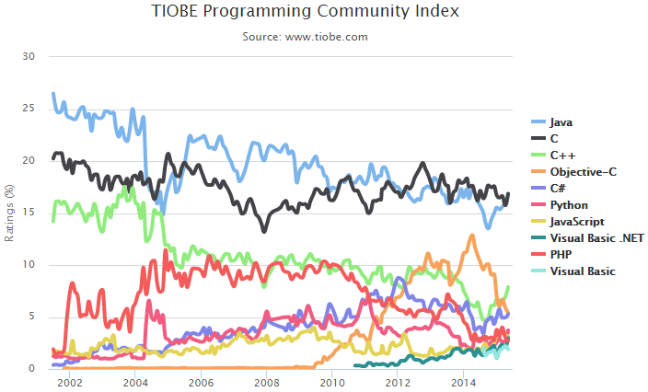

Slide 4
¿Que es Java?
Java es un lenguaje de programación de alto nivel con el que se pueden escribir programas de cualquier tipo. Se dice que es un lenguaje de alto nivel porque se asemeja más al lenguaje humano, a diferencia de los lenguajes de bajo nivel que se asemejan más al lenguaje de las computadoras (conocidos como lenguajes máquina). Los programas escritos en Java no son comprensibles en forma directa por el procesador, por lo que requieren de pasos intermedios de traducción al lenguaje del computador conocido como lenguaje máquina.
Multiplataforma
POO
Estructurado
Tipado estático

Slide 5
Historia de Java
A principios de los años 90´s, un equipo de ingenieros de Sun Microsystems, se reúnen para desarrollar una nueva tecnologia. Liderado por James Gosling, se crea un nuevo lenguaje de programación llamado Oak luego renombrado a Java.
Principios Java:
Debería usar el paradigma de la programación orientada a objetos.
Debería permitir la ejecución de un mismo programa en múltiples sistemas operativos.
Debería incluir por defecto soporte para trabajo en red.
Debería diseñarse para ejecutar código en sistemas remotos de forma segura.
Debería ser fácil de usar y tomar lo mejor de otros lenguajes orientados a objetos, como C++.

Slide 6
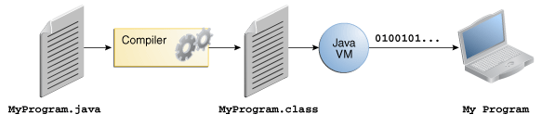
JVM

Slide 7
Ejemplo
Ejemplo 1: Crear, compilar y ejecutar java.
Ejemplo 2: Hola Mundo con Swing

Slide 8
¿Preguntas?

